Slide 1
Os Seis Elementos “DefinitÓrios” de Uma Arquitetura
Introdução
OS Registradores Acessíveis ao Programador (Assembly)
O conjunto de Instruções
Os Formatos de Instrução
Os Modos de Endereçamento
A linguagem de montagem (Assembly Language)
O modelo de Acesso à Memória

Slide 2
Introdução
Uma arquitetura → abstração denominada Instruction Set Architecture ou ISA
Dominar uma ISA → saber programar um processador (em linguagem de montagem)
Arquitetura NÃO é organização → e.g. centenas de organizações diferentes usam ARM v8!
4 exemplos de ISA usados hoje em dia → há dezenas, talvez centenas!!
x86 → arquitetura definida pela Intel e fabricada por ela, pela AMD etc.
ARM v8 → arquitetura definida pela ARM e usada pela Samsung (no Galaxy S10), pela Apple (no iPhone 11) etc.
MIPS32 e MIPS64 → usados pela Mobileye (Cia. da Intel para sensores automotivos), pela Tesla e pela Volvo em automóveis, em roteadores WiFi (da Cisco, etc.), aplicações em IA etc.
AVR → Criada pela Atmel (da Microchip Tech desde 2016), usada em kits Arduino, em carros da BMW e Daimler-Chrysler, no controle do Xbox etc.

Slide 3
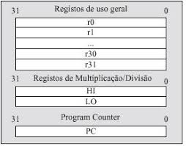
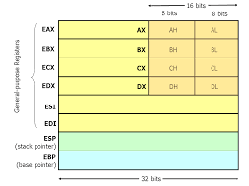
OS Registradores Acessíveis ao Programador (assembly)
Registradores → um dos elementos mais importantes do processador
Registradores → visão Hw: conjunto de flip-flops com mesmo clock
Registradores → visão ISA: armazenadores de informação (dados, controle etc.)
Registradores → dentro do processador (memórias estão fora dele)
Instruções → manipulam dados de registradores (tipicamente)
Existem ISAs com apenas 1 registrador (podem haver mais na Org desta ISA)
Existem ISAs com 2, 4, 8, 16, 32, 128 ou até mais registradores
Exemplo: MIPS-I possui 35 regs (32 genéricos + 2 para Mult/Div + PC)
Exemplo: x86 possui 8/16 registradores

Slide 4
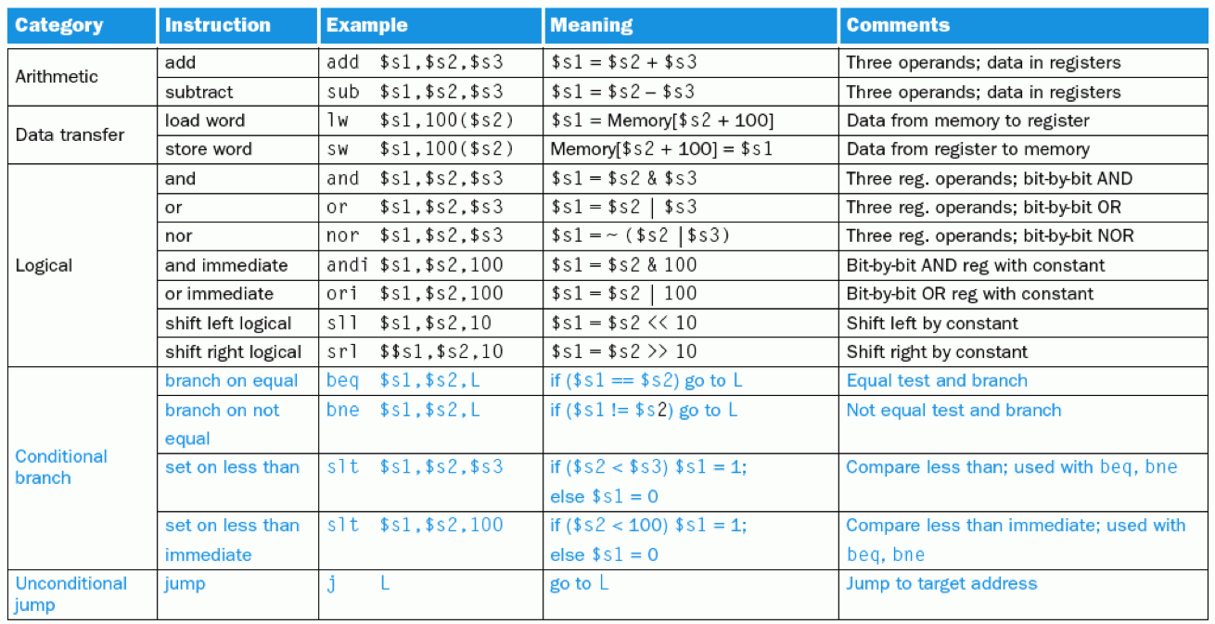
O conjunto de Instruções
Instruções → o elemento mais importante do processador
Instruções → visão ISA: sequência de operações atômicas que alteram registradores e/ou memória
Instruções → cada ISA: um número fixo de instruções (14, 36, 536, varia muito e há exceções...)
Instruções → classificáveis seguindo vários critérios (função, tamanho, duração, no. de operandos etc.)
Exemplo: Uma parte do conjunto de instruções do MIPS-I →

Slide 5
Os Formatos de Instrução
Exemplo introdutório
00100111101111011111111111100000
10101111101111110000000000010100
10101111101001000000000000100000
10101111101001010000000000100100
10101111101000000000000000011000
10101111101000000000000000011100
10001111101011100000000000011100
10001111101110000000000000011000
00000001110011100000000000011001
00100101110010000000000000000001
00101001000000010000000001100101
10101111101010000000000000011100
00000000000000000111100000010010
00000011000011111100100000100001
00010100001000001111111111110111
10101111101110010000000000011000
00111100000001000001000000000000
10001111101001010000000000011000
00001100000100000000000011101100
00100100100001000000010000110000
10001111101111110000000000010100
00100111101111010000000000100000
00000011111000000000000000001000
00000000000000000001000000100001
Um exemplo de programa escrito em linguagem de montagem do MIPS
O código-objeto do programa à esquerda, pronto para ser executado se carregado em memória
Addiu $29, $29,-32
Sw $31, 20($29)
Sw $4 , 32($29)
Sw $5 , 36($29)
Sw $0 , 24($29)
Sw $0 , 28($29)
Lw $14, 28($29)
Lw $24, 24($29)
Multu $14, $14
Addiu $8 , $14, 1
Slti $1 , $8, 101
Sw $8 , 28($29)
Mflo $15
Addu $25, $24, $15
Bne $1 , $0,-9
Sw $25, 24($29)
Lui $4 , 4096
Lw $5 , 24($29)
Jal 1048812
Addiu $4 , $4, 1072
Lw $31, 20($29)
Addiu $29, $29, 32
Jr $31
Move $2 , $0
Pergunta: Como o texto à esquerda se traduz nos bits à direita?
Resposta: Através dos formatos de instrução!

Slide 6
Os Formatos de Instrução
Tomemos o código fonte da primeira instrução: Addiu $29, $29,-32
O formato dela, retirado do manual de instruções do MIPS é:
Adição com dado imediato (sem overflow)
Formato Fonte: Formato Objeto:
addiu rt, rs, imm 9 rs rt imm
6 bits 5 bits 5 bits 16 bits
Semântica: Coloca a soma do registrador rs e do dado imediato (imm) com sinal estendido no registrador rt.
Com esta informação é possível gerar o código objeto a partir do código fonte, pois
9 em 6 bits é 001001
O número do registrador rt (29) em 5 bits é 11101. rs é o mesmo registrador
-32 representado em complemento de 2 de 16 bits é: 1111111111100000
Unindo-se estes 4 valores obtém-se o código objeto da instrução, que é
0010011110111101111111111110 0000 ou em hexadecimal 0x27BDFFE0
Na língua do MIPS, 0x27BDFFE0 significa então: “Subtraia 32 do registrador $29”

Slide 7
Os Formatos de Instrução
Agora podemos generalizar a discussão de formatos de instrução
Formatos de instrução estabelecem uma relação entre o que o programador (em linguagem de montagem) escreve e o código executável pelo processador
Cada instrução possui um nome e um conjunto de operandos
Operandos podem ser referências a registradores, constantes, referências a posições de memória, referências indiretas, etc. O modo de endereçamento associado a cada operando determina como obter o operando
Cada instrução pode ter um ou mais formatos associados a ela. Em máquinas RISC, frequentemente cada instrução possui um único formato
A parte constante do formato (por exemplo o 9 no campo de 6 bits mais à esquerda da ADDIU, denominado de opcode ou código da operação) determina a instrução, enquanto que a parte variável (rs, rt, imm na ADDIU) determina os operandos

Slide 8
Os Modos de Endereçamento
Define-se modos de endereçamento como a forma de recuperar cada operando de uma instrução
Exemplo → a instrução Bne $1,$0,-9 do exemplo de programa MIPS apresentado antes possui 3 operandos: $1, $0 e -9. O caractere $ identifica que os dois primeiros operandos são referências a registradores do processador. Se observarmos o formato desta instrução no manual, tem-se
Salta (branch) se for diferente
Formato Fonte: Formato Objeto:
bne rs, rt, imm 5 rs rt offset
6 bits 5 bits 5 bits 16 bits
Semântica: Se o registrador rs contiver valor diferente do valor contido no registrador rt, pule o número de instruções designado pelo offset (para a frente se o offset for positivo, para trás se o offset for negativo), a partir da instrução que segue a instrução bne.
Os três operandos desta instrução usam dois modos de endereçamento distintos. Os dois primeiros ($1 e $0) usam o modo a registrador, pois os bits dos campos rs e rt representam números de registradores que contém dados a usar na execução do bne. O último operando usa o modo relativo de endereçamento, pois o operando é um deslocamento (offset) da próxima instrução a ser executada em relação à instrução seguinte ao bne, caso a comparação dos conteúdos dos registradores revele que estes são diferentes

Slide 9
Os Modos de Endereçamento
Os modos de endereçamentos mais comumente encontrados na grande maioria das arquiteturas são os seguintes
Modo Imediato → o operando é uma constante contida no código da instrução (estando assim imediatamente disponível para uso, o que justifica o nome
Modo a Registrador → o operando é uma referência a (um endereço de) um registrador interno do processador
Modo Direto ou Absoluto → o operando é uma referência a (um endereço de) uma posição da memória externa ao processador (modo não usado no MIPS)
Modo Relativo → o operando é um valor a ser adicionado a um registrador existente para obter o endereço de um operando (no exemplo anterior, o modo relativo é relativo ao valor do program counter ou PC)
Modo Indireto → O operando é um endereço do endereço de um dado (muito útil para manipular vetores e matrizes em linguagem de montagem)
Modo Base-Deslocamento → Usa-se aqui dois valores para permitir localizar o operando: o primeiro é um endereço base (em um registrador ou em uma posição de memória), o segundo é uma constante a ser somada com o endereço base para obter o endereço do operando da instrução

Slide 10
Os Modos de Endereçamento
Observações
Cuidado com documentação de fabricantes. De forma confusa elas costumam associar modos de endereçamento a instruções e não a operandos como deveriam. Assim uma instrução ADDIU $29, $29,-32 seria normalmente classificada, em tais documentos, como uma instrução que usa endereçamento imediato, ignorando que os dois primeiros operandos usam modo a registrador. Isto é péssimo e confuso, mas é a vida…

Slide 11
A linguagem de montagem (Assembly Language)
###############################################################################################
# Exemplo de programa em linguagem de montagem do MIPS : Manipulando vetores
# Autor: Ney Calazans
# Função: Este programa soma o valor de uma constante (const) a cada elemento do vetor array
###############################################################################################
.text # Diretiva para o montador - adiciona o que vem abaixo
# à memória de programa do processador
.globl main # Declara o rótulo main como sendo global
# É o ponto a partir de onde se inicia a execução
main:
la $t0,array # o registrador $t0 contém o endereço do vetor
la $t1,size # obtém o endereço da posição da memória de dados onde se guarda
# o tamanho do vetor
lw $t1,0($t1) # o registrador $t1 contém o tamanho do vetor
la $t2,const # obtém o endereço da constante const
lw $t2,0($t2) # o registrador $t2 contém a constante a somar
loop: blez $t1,end # se o tamanho chega a 0, fim do processamento
lw $t3,0($t0) # busca na memória o próximo elemento do vetor
addu $t3,$t3,$t2# soma o elemento com a constante
sw $t3,0($t0) # atualiza o vetor em memória
addiu $t0,$t0,4 # faz o apontador do vetor ($t0) apontar para o próximo elemento
# lembrar que 1 palavra no MIPS ocupa 4 endereços consecutivos de memória
addiu $t1,$t1,-1 # decrementa o número de elementos que resta tratar do vetor
j loop # executa novamente o teste de permanência no laço
# Ao final do laço, volta para o SO
end: li $v0,10 # prepara chamada do sistema para finalizar programa
syscall # fim do programa
.data # Diretiva para o montador - adiciona o que vem abaixo
# à memória de dados do processador
array: .word 0x12 0xff 0x3 0x14 0x878 0x31 0x62 0x10 0x5 0x16 0x20 # o vetor
# A diretiva .word reserva 4 bytes (uma palavra) para cada inteiro,
# em posições sucessivas da memória de dados
size: .word 11 # Variável que armazena o tamanho do vetor
const: .word 0x100 # Constante a somar a cada elemento do vetor
Trata-se de uma linguagem de programação
Existe uma linguagem de montagem diferente, uma para cada arquitetura
Como em qualquer linguagem existem comandos → as instruções da arquitetura
Como em qualquer linguagem existem dados → basicamente, números de vários classes e texto (caracteres e cadeias de caracteres)
Como em poucas linguagens, pode-se referenciar os registradores da arquitetura nos programas
Programas são sequências de instruções
Instruções possuem formatos próprios (mnemônicos, operandos)
Clique para ver um exemplo de um programa completo com comentários, diretivas de montagem, sequência de instruções e definições de dados

Slide 12
O modelo de Acesso à Memória
Fora do processador existe apenas a memória (visão da arquitetura)
Processador acessa a memória lendo ou escrevendo nela
Endereço – valor em m fios define Altura da memória
Dados – Conjunto de n fios que traz/leva dados de/para a memória
Mapa de memória – Uma abstração → Tabela de 2^{m} x n bits
UCP
Processador
Memória
Mapa de Memória
(Instruções, Dados, Periféricos)
Endereço
Operação (CE)
Lê/Escreve (RW)
Altura
Dados
Largura

